Slide 1






큰 수
16~19쪽
12~15쪽
억과 조를
알아볼까요?
차시 시작
도입
1
2
3
4
5
6
7
8
9
10
11
1
/
16

Slide 2




16~19쪽
12~15쪽
억과 조가 얼마만큼의 수인지 알아보세요.
1000만이 10개인 수를 또는 1억이라 쓰고
또는 일억이라고 읽습니다.
100000000
억
1억이 2486개인 수를 248600000000 또는 2486억이라 쓰고 (이)라고 읽습니다.
이천사백팔십육억
차시 시작
도입
1
2
3
4
5
6
7
8
9
10
11
2
/
16

Slide 3
16~19쪽
12~15쪽
1000억이 10개인 수를 1000000000000 또는
(이)라 쓰고 조 또는 (이)라고 읽습니다.
1조
일조
1조가 3975개인 수를 3975000000000000 또는 3975조라 쓰고 (이)라고 읽습니다.
삼천구백칠십오조
차시 시작
도입
1
2
3
4
5
6
7
8
9
10
11
3
/
16

Slide 4

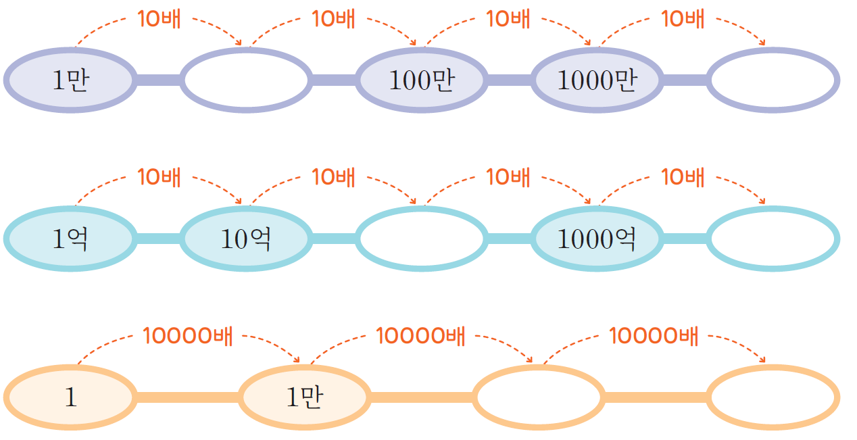




16~19쪽
12~15쪽
1
빈칸에 알맞은 수를 써넣으세요.
10배
10배
10배
10배
(1)
1만
10만
100만
1000만
1억
10배
10배
10배
10배
(2)
1000억
1억
10억
100억
1조
10000배
10000배
10000배
(3)
1
1만
1억
1조
차시 시작
도입
1
2
3
4
5
6
7
8
9
10
11
4
/
16

Slide 5
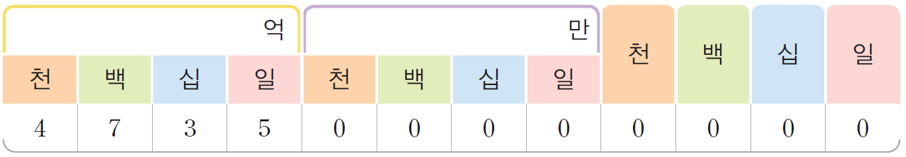
16~19쪽
12~15쪽
2
각 자리의 숫자가 나타내는 값의 합으로 나타내어 보세요.
(1)
400000000000
70000000000
473500000000= +
+ +
3000000000
500000000
차시 시작
도입
1
2
3
4
5
6
7
8
9
10
11
5
/
16

Slide 6
16~19쪽
12~15쪽
2
각 자리의 숫자가 나타내는 값의 합으로 나타내어 보세요.
(2)
5000000000000000
5104000000000000=
+ +
100000000000000
4000000000000
차시 시작
도입
1
2
3
4
5
6
7
8
9
10
11
6
/
16

Slide 7

16~19쪽
12~15쪽
3
안에 알맞은 수를 써넣으세요.
9000억보다 만큼 더 큰 수입니다.
1000억
9900억보다 만큼 더 큰 수입니다.
100억
1조는
9990억보다 만큼 더 큰 수입니다.
10억
9999억보다 만큼 더 큰 수입니다.
1억
차시 시작
도입
1
2
3
4
5
6
7
8
9
10
11
7
/
16

Slide 8
16~19쪽
12~15쪽
4
8조를 나타내는 값을 찾아 기호를 써 보세요.
4828518300000000
㉠
㉡
㉢
( )
㉡
차시 시작
도입
1
2
3
4
5
6
7
8
9
10
11
8
/
16

Slide 9
16~19쪽
12~15쪽
5
수를 쓰고 읽어 보세요.
(1)
1억이 5713개인 수
쓰기
571300000000
읽기
오천칠백십삼억
1조가 61개, 1억이 321개인 수
(2)
쓰기
61032100000000
읽기
육십일조 삼백이십일억
차시 시작
도입
1
2
3
4
5
6
7
8
9
10
11
9
/
16

Slide 10
16~19쪽
12~15쪽
6
수를 보고 억의 자리 숫자에 표, 조의 자리 숫자에
표 해 보세요.
(1)
1 4 3 1 2 7 9 8 0 0 0 0 0 0 0 0
(2)
3 5 2 7 4 8 1 0 0 0 0 0 0 0 0
차시 시작
도입
1
2
3
4
5
6
7
8
9
10
11
10
/
16

Slide 11
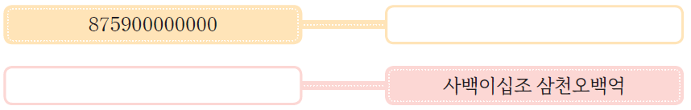
16~19쪽
12~15쪽
7
빈칸에 알맞은 말이나 수를 써넣으세요.
(1)
875900000000
팔천칠백오십구억
(2)
420350000000000
사백이십조 삼천오백억
차시 시작
도입
1
2
3
4
5
6
7
8
9
10
11
11
/
16

Slide 12
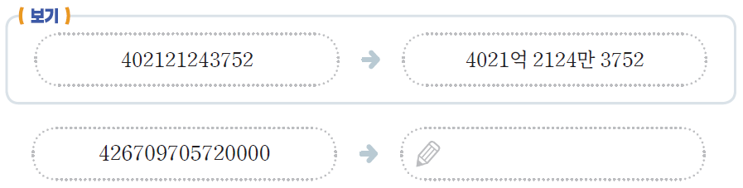
16~19쪽
12~15쪽
8
와 같이 나타내어 보세요.
402121243752
4021억 2124만 3752
426709705720000
426조 7097억 572만
차시 시작
도입
1
2
3
4
5
6
7
8
9
10
11
12
/
16

Slide 13

16~19쪽
12~15쪽
9
수를 보고 물음에 답해 보세요.
4374103600000000
㉠
㉡
(1)
밑줄 친 숫자 4가 나타내는 값은 각각 얼마인지 써 보세요.
㉠
4000000000000000
㉡
4000000000000
차시 시작
도입
1
2
3
4
5
6
7
8
9
10
11
13
/
16

Slide 14
16~19쪽
12~15쪽
9
수를 보고 물음에 답해 보세요.
4374103600000000
㉠
㉡
(2)
㉠이 나타내는 값은 ㉡이 나타내는 값의 몇 배인가요?
( )배
1000
차시 시작
도입
1
2
3
4
5
6
7
8
9
10
11
14
/
16

Slide 15

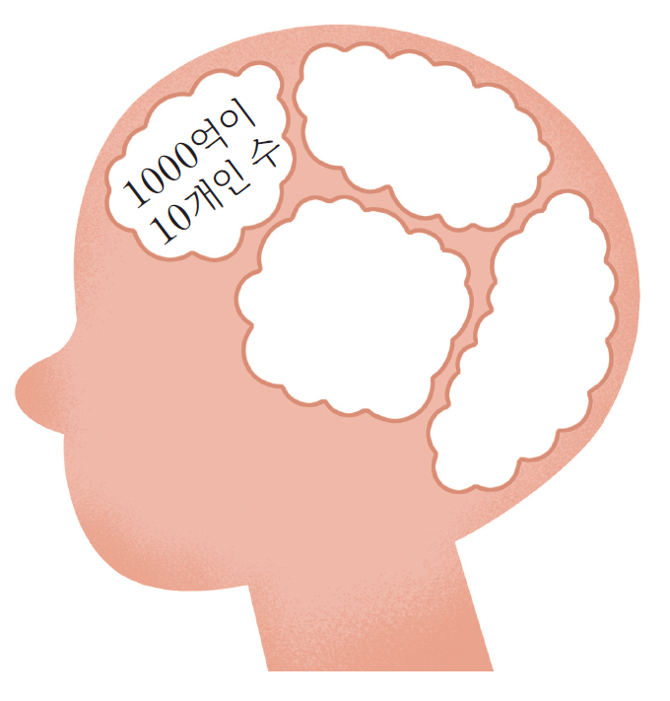
16~19쪽
12~15쪽
10
1조를 여러 가지 방법으로 나타내어 보세요.
예
1억이
1만 개인 수
1만이
1억 개인 수
1이
1조 개인 수
차시 시작
도입
1
2
3
4
5
6
7
8
9
10
11
15
/
16

Slide 16

16~19쪽
12~15쪽
우리 조상들이 사용한 큰 수를 나타내는 우리말을 알아볼까요?
10은 열, 100은 온, 1000은 즈믄, 10000은 드먼이라고 했어요. 100을 나타내는 온은 온몸과 같이 우리 생활 속에서 자주 사용되고 있어요.
또 1000조보다 10배 큰 수를 경이라고 하는데, 경을 나타내는 우리말로 골이 있어요. 여러 번을 강조하여 골백번이라고 말하는데요. 이때 골백번의 골이 이에 해당해요. 우리 생활 속에서 사용한 표현에도 큰 수를 나타내는 우리말이 있다는 것이 신기하지 않나요?
[출처: 석주식 외 2인, “초등 수학 개념 사전”]
차시 시작
도입
1
2
3
4
5
6
7
8
9
10
11
16
/
16

